Slide 1


UBND QUẬN LONG BIÊN
TRƯỜNG MẦM NON HỒNG TIẾN
HOẠT ĐỘNG
LÀM QUEN VĂN HỌC
Đề tài: Thơ “Làm nghề như bố”
Lứa tuổi: MGN (4 -5 tuổi)
Giáo viên: Nguyễn Phương Anh

Slide 2

Câu đố
Cái gì chạy trên đường ray
Đưa em đi khắp chốn gần, nơi xa
Khi về đỗ ở sân ga
Người lên, kẻ xuống vào ra rộn ràng?

Slide 3
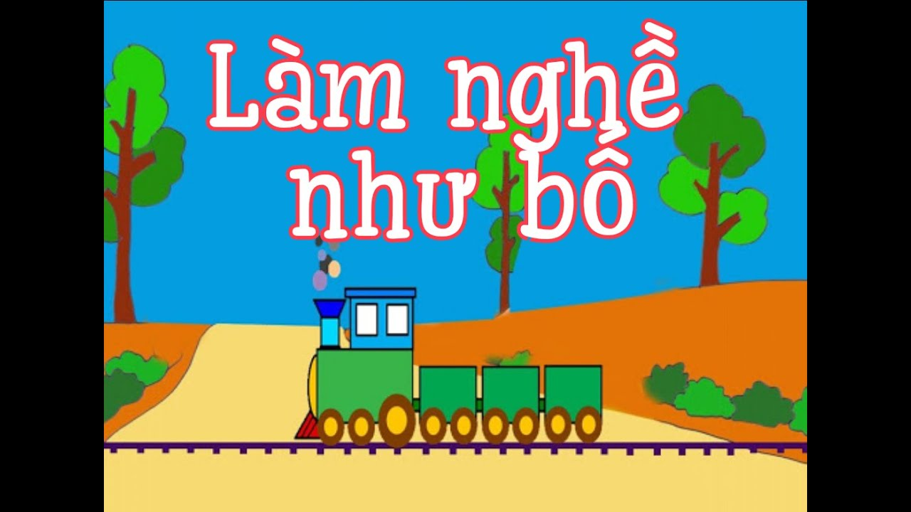
***Tác giả : Thu Quỳnh****

Slide 4
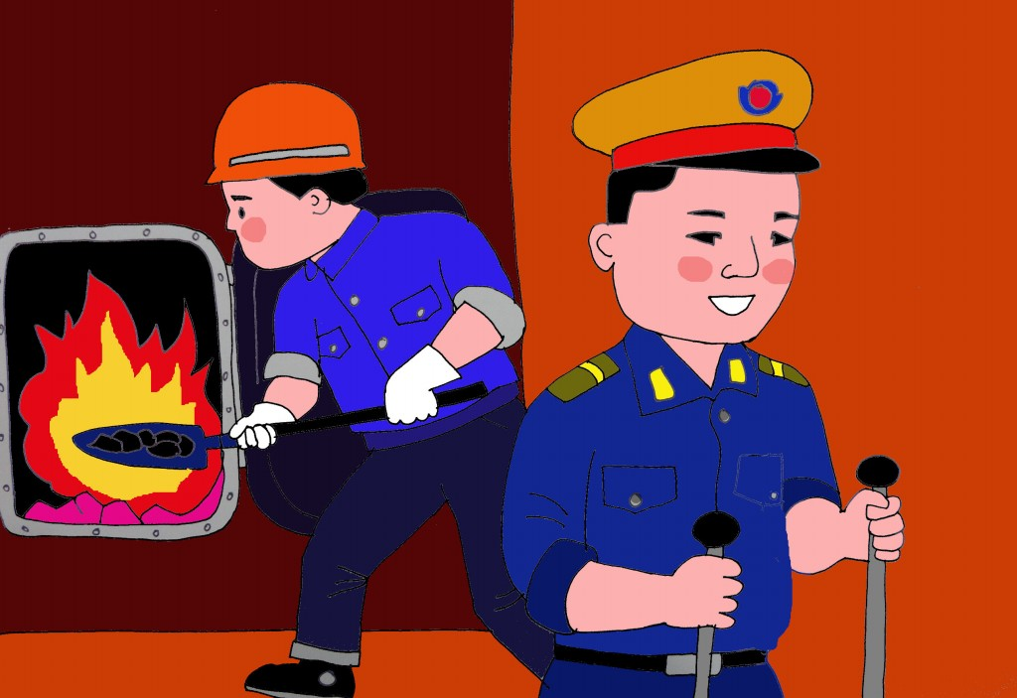

Bố Tuấn lái tàu
Bố Hùng đốt lửa

Slide 5
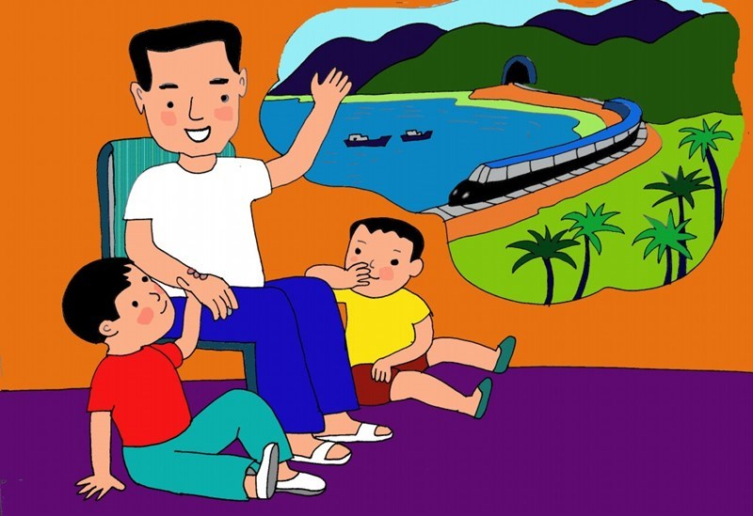
Từng nghe bố kể
Qua lắm vùng quê
Hùng, Tuấn rất mê
Làm nghề như bố

Slide 6
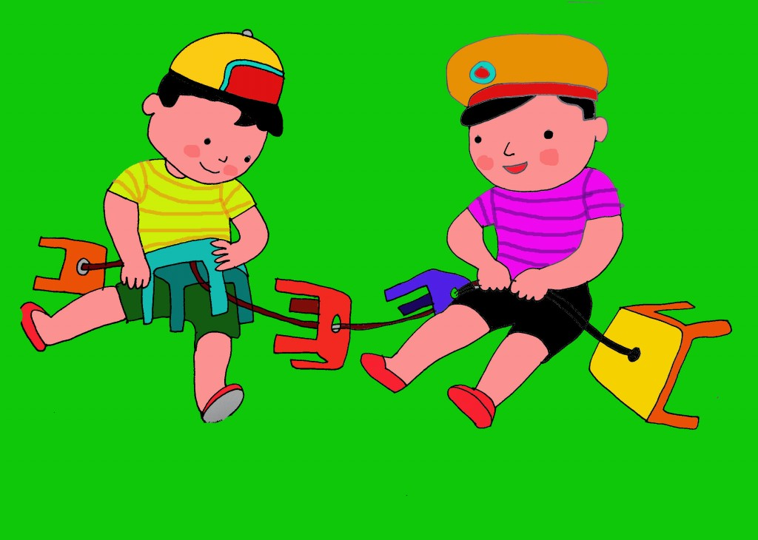
Bao nhiêu ghế nhỏ
Buộc níu vào nhau

Slide 7
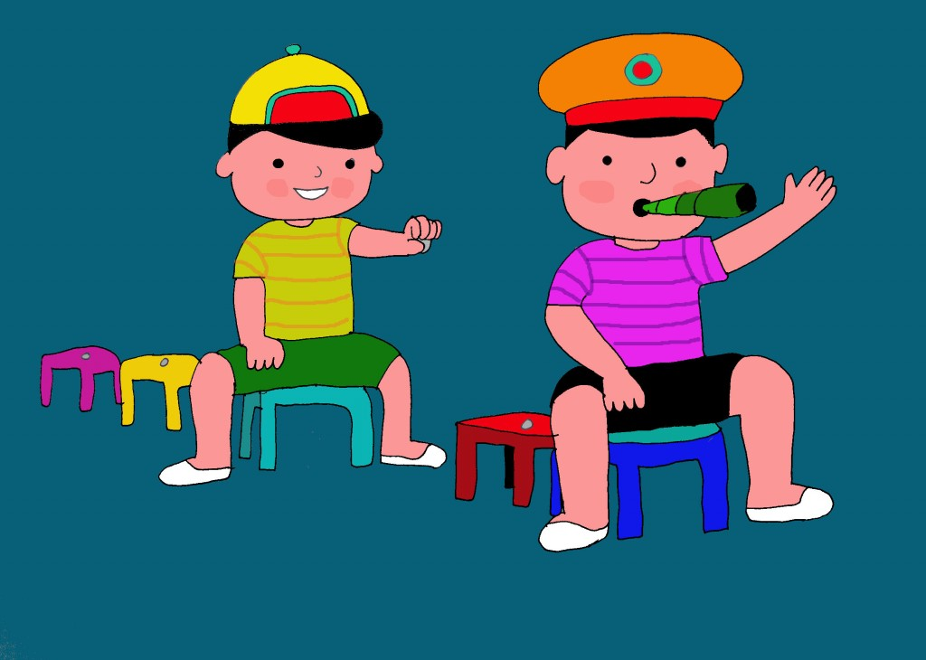
Cu Tuấn làm tàu
Hùng làm người lái
Thổi kèn lá chuối
Cho tàu rời ga

Slide 8
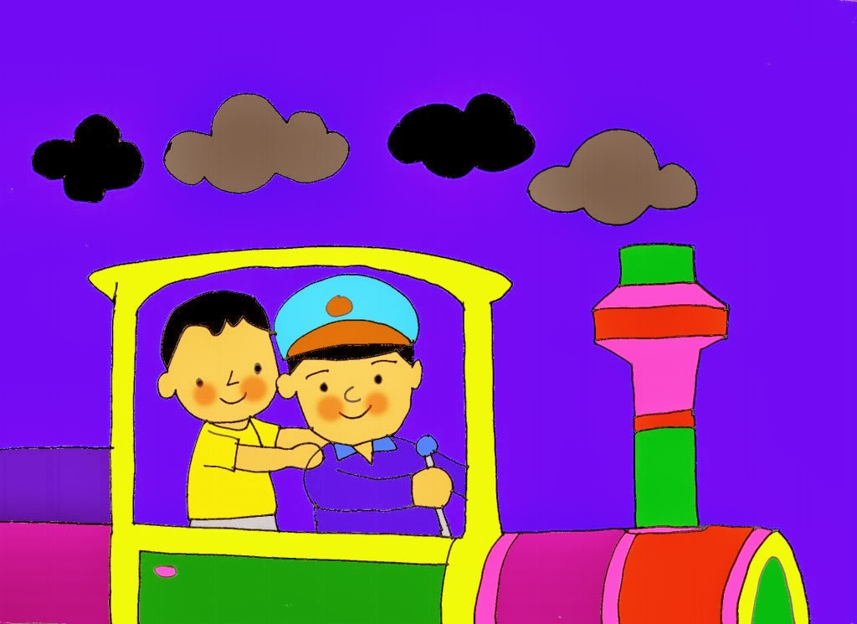
Chạy khắp lòng nhà
Tàu kêu: Thích!Thích!

Slide 9
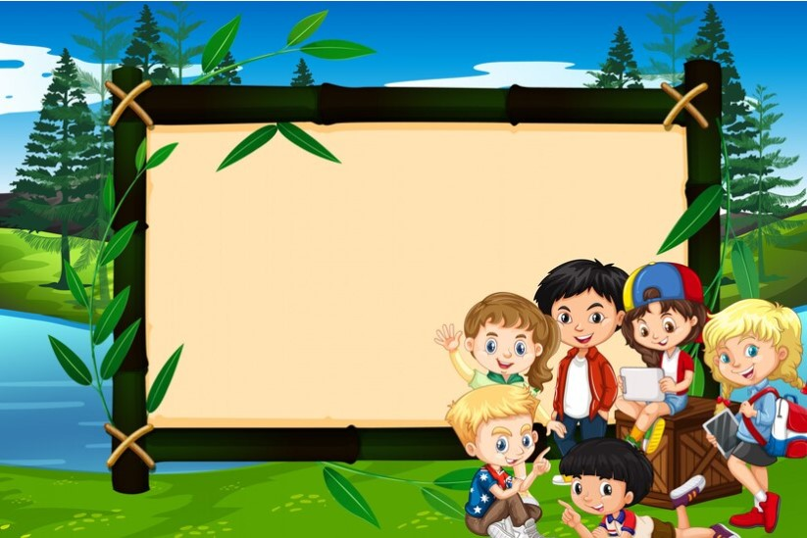
Đàm thoại nội dung bài thơ

Slide 10
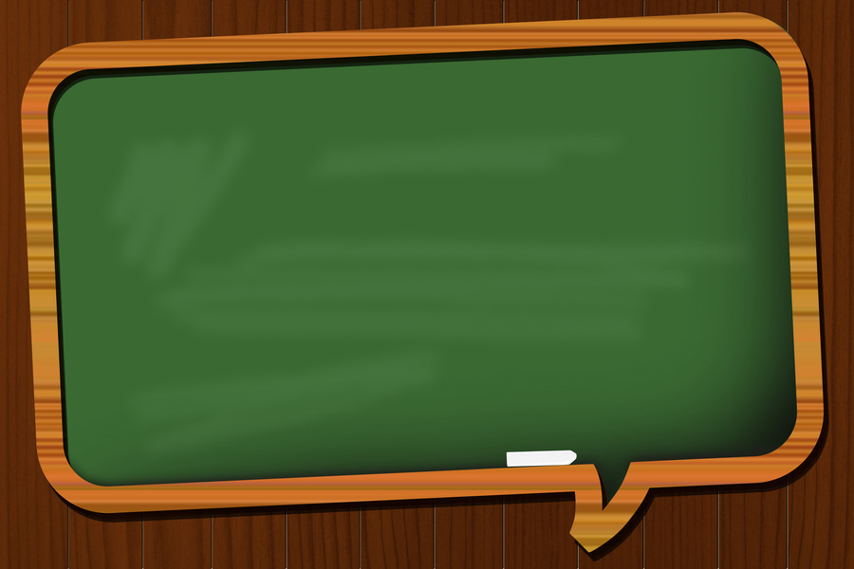
Bài thơ viết về điều gì ?

Slide 11
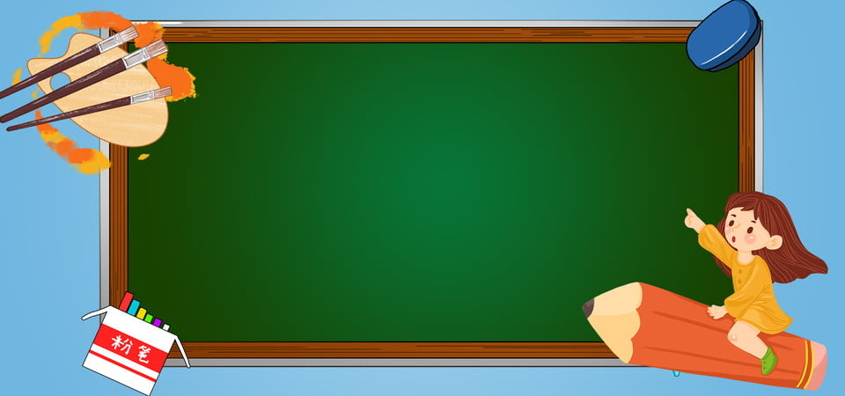
Trong bài thơ bố bạn Tuấn làm gì?
Còn bố bạn Hùng làm gì?

Slide 12
Bố Tuấn lái tàu
Bố Hùng đốt lửa

Slide 13

Bạn Tuấn và bạn Hùng như nào khi nghe bố kể về công việc của mình?

Slide 14
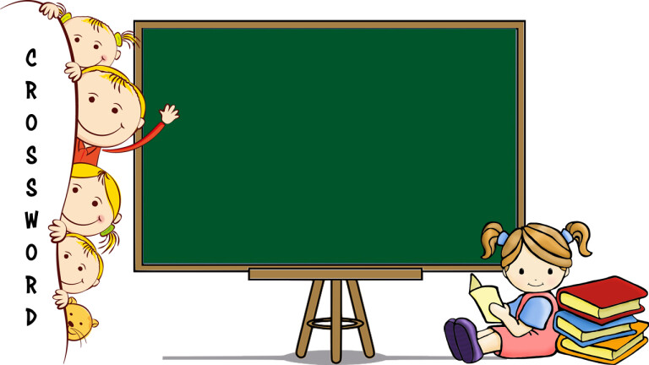
Các bạn đã ước sau này được làm nghề gì?

Slide 15
Từng nghe bố kể
Qua lắm vùng quê
Hùng, Tuấn rất mê
Làm nghề như bố

Slide 16
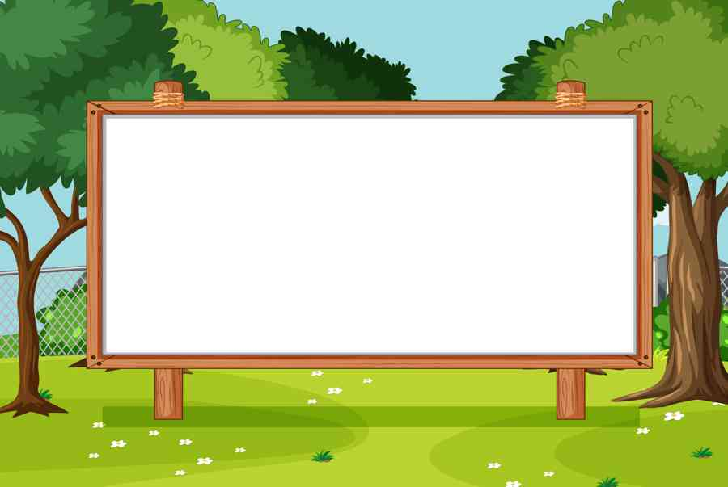
Thế rồi hai bạn đã làm gì?

Slide 17
Bao nhiêu ghế nhỏ
Buộc níu vào nhau

Slide 18
Tuấn đã đóng vai gì?Còn Hùng đóng vai gì?

Slide 19
Cu Tuấn làm tàu
Hùng làm người lái
Thổi kèn lá chuối
Cho tàu rời ga

Slide 20
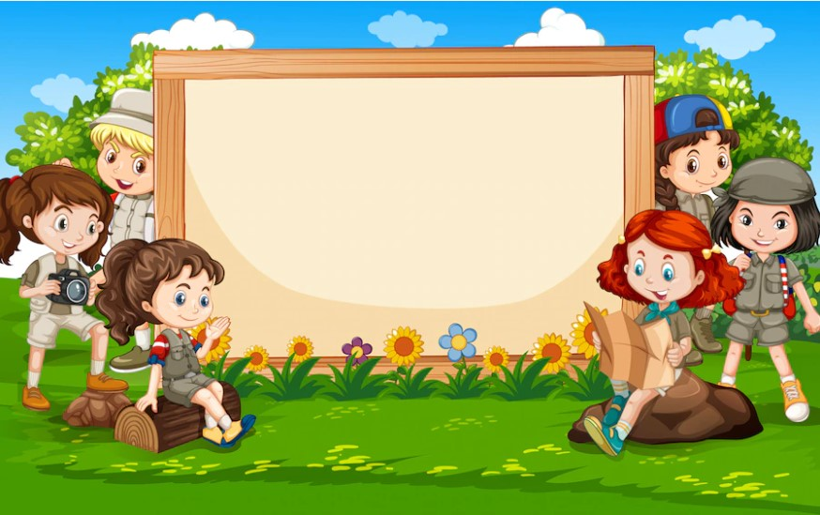
Đọc thơ lần 3

Slide 21

Làm nghề như bố
Bố Tuấn lái tàu
Bố Hùng đốt lửa
Từng nghe bố kể
Qua lắm vùng quê
Hùng, Tuấn rất mê
Làm nghề như bố

Slide 22
Bao nhiêu ngế nhỏ
Buộc níu vào nhau
Cu Tuấn làm tàu
Hùng làm người lái
Thổi kèn lá chuối
Cho tàu rời ga
Chạy khắp lòng nhà
Tàu kêu: Thích! Thích
Thu Quỳnh

Slide 23


